Slide 1
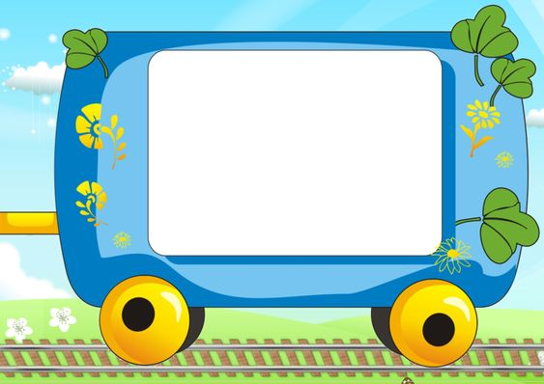
CHÀO MỪNG CÁC CON
ĐẾN VỚI TIẾT HỌC
MÔN TOÁN

Slide 2

KHỞI ĐỘNG

Slide 3

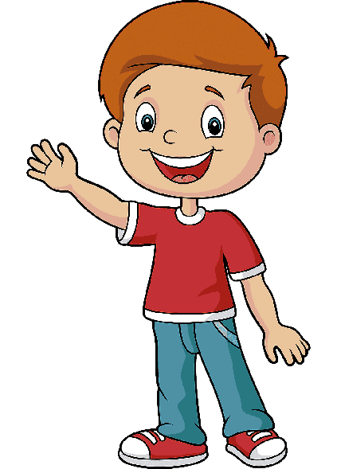
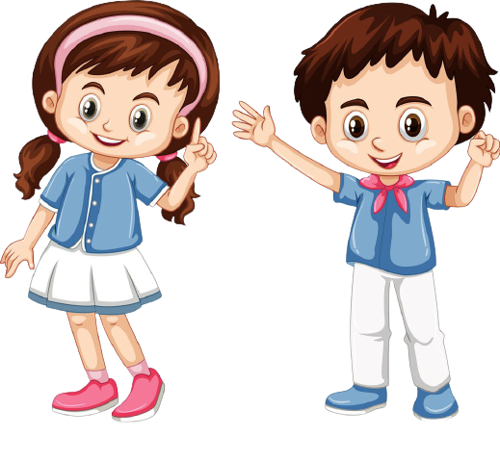
Phải thực hiện 3 bước:
- Viết lời giải
- Viết phép tính
- Viết đáp số
Khi trình bày bài toán có lời văn, chúng ta phải thực hiện mấy bước?

Slide 4
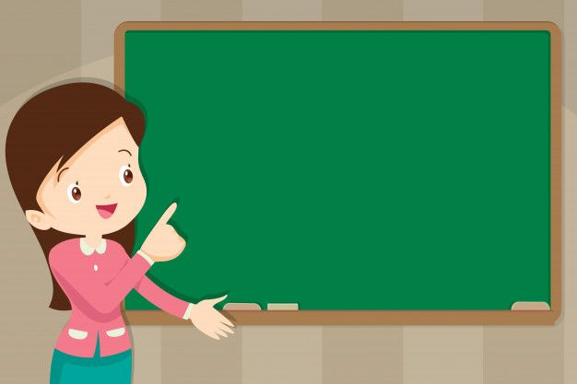
BÀI : LUYỆN TẬP

Slide 5

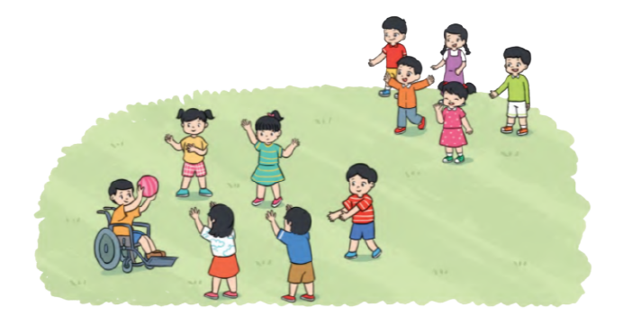
Tính
Lúc đầu trên sân có 6 bạn đang chơi, sau đó có thêm 5 bạn đi đến. Hỏi trên sân có tất cả bao nhiêu bạn?
1
số
Bài giải:
Trên sân có tất cả số bạn là:
(bạn)
6
+
5
=
11
11
bạn
Đáp số:

Slide 6
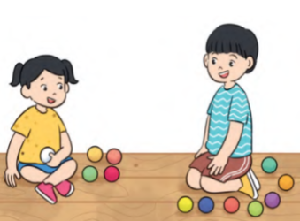
Tính
Cường có 12 quả bóng, Cường cho em 5 quả. Hỏi Cường còn lại bao nhiêu quả bóng?
2
số
Bài giải:
Cường còn lại số quả bóng là:
12
-
5
7
=
(quả )
Đáp số:
7
quả bóng

Slide 7
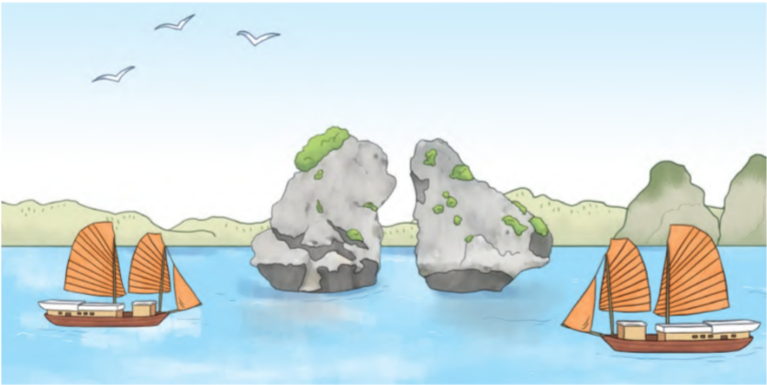
Tính
3
Tham dự cuộc thi viết chủ đề “Em yêu biển đảo Việt Nam”, đội Hải Âu có 25 bài dự thi, đội Chim Én có 30 bài dự thi. Hỏi hai đội có tất cả bao nhiêu bài dự thi?

Slide 8
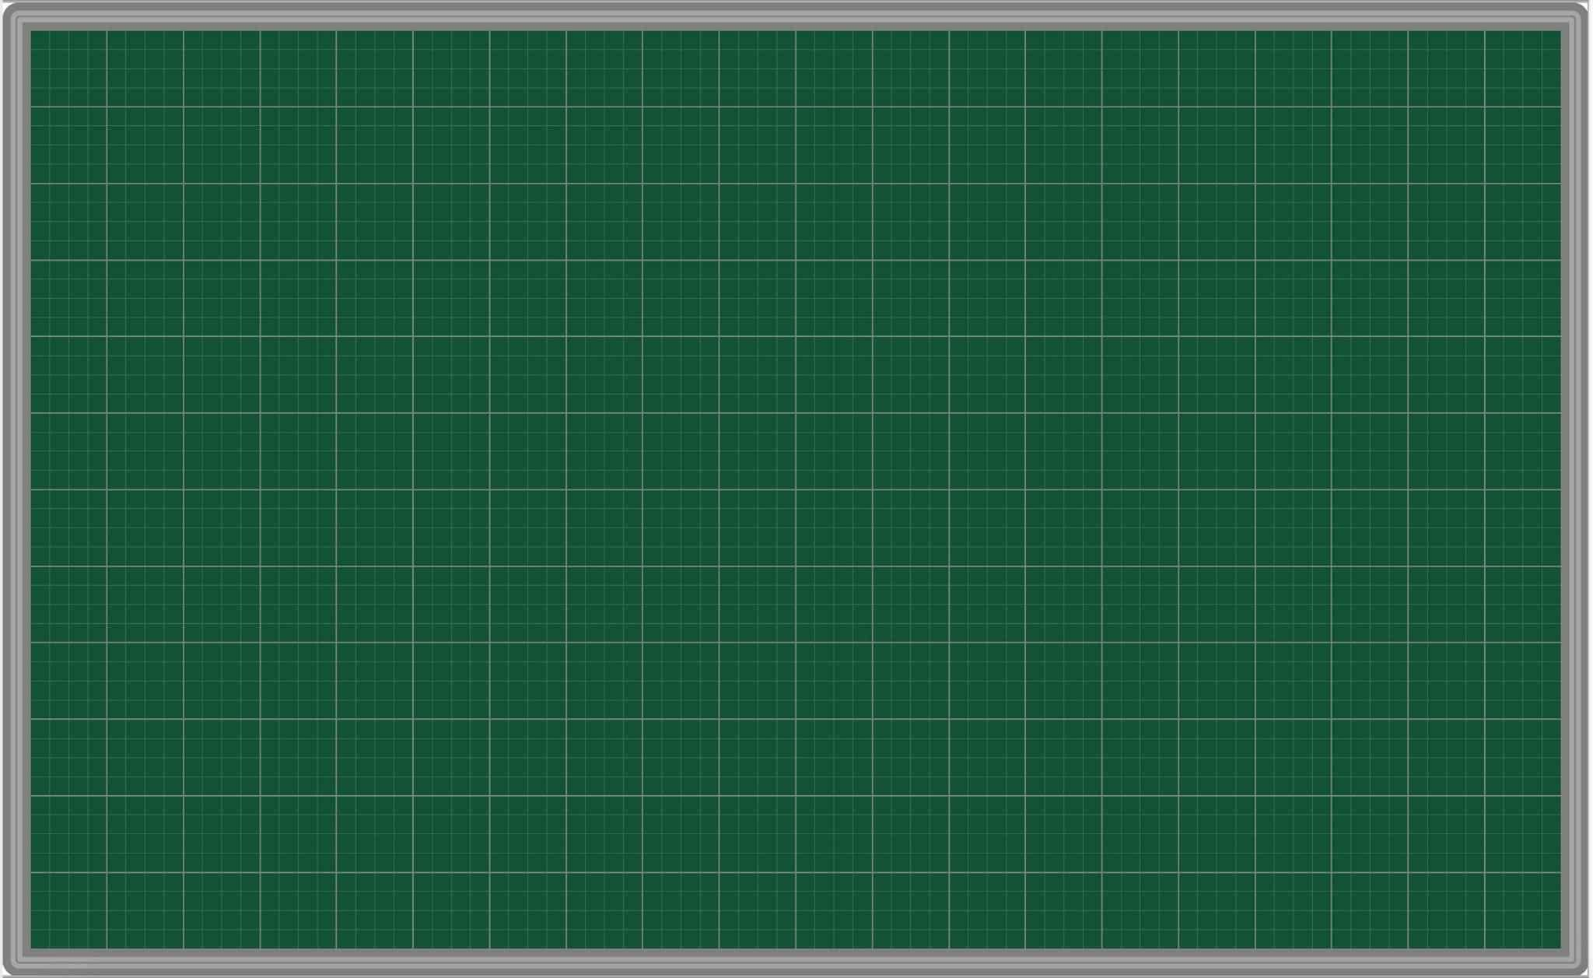
Thứ Sáu, ngày 24 tháng 10 năm 2025
Toán
Bài: Luyện tập
Tham dự cuộc thi viết về chủ đề“Em yêu biển đảoViệt Nam’’,
đội Hải Âu có 25 bài dự thi , đội Chim Én có 30 bài dự thi.
Hỏi hai đội có tất cả bao nhiêu bài dự thi ?
số
3.
Bài giải
Hai đội có tất cả số bài dự thi là :
25 + 30 = 55 ( bài )
Đáp số : 55 bài dự thi

Slide 9
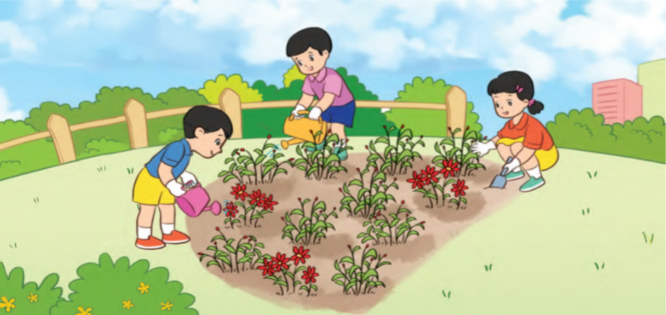
Tính
4
Lớp 2B trồng 12 khóm hoa trong đó có 3 khóm đã nở hoa. Hỏi còn bao nhiêu khóm chưa nở hoa?

Slide 10
Thứ Sáu, ngày 24 tháng 10 năm 2025
Toán
Bài: Luyện tập
4
Bài giải
Còn số khóm chưa nở hoa là :
12 - 3 = 9 (khóm)
Đáp số : 9 khóm chưa nở hoa

Slide 11
Lớp 2B trồng được 12 khóm hoa, trong đó có 3 khóm đã nở. Hỏi còn bao nhiêu nhóm chưa nở hoa?
số
4.
Bài giải
Còn số khóm chưa nở hoa là :
12 - 3 = 9 (khóm)
Đáp số : 9 khóm chưa nở hoa

Slide 12

DẶN DÒ
HOÀN THÀNH BÀI 1,2,3,4
VỞ BÀI TẬP TOÁN
TRANG 37,38

